Slide 1
МБОУ «Лицей Крымской весны» Симферопольского района Республики Крым
«Формирование естественно-научной грамотности
на уроках биологии»
Учитель биологии
Карпова Оксана Ивановна

Slide 2
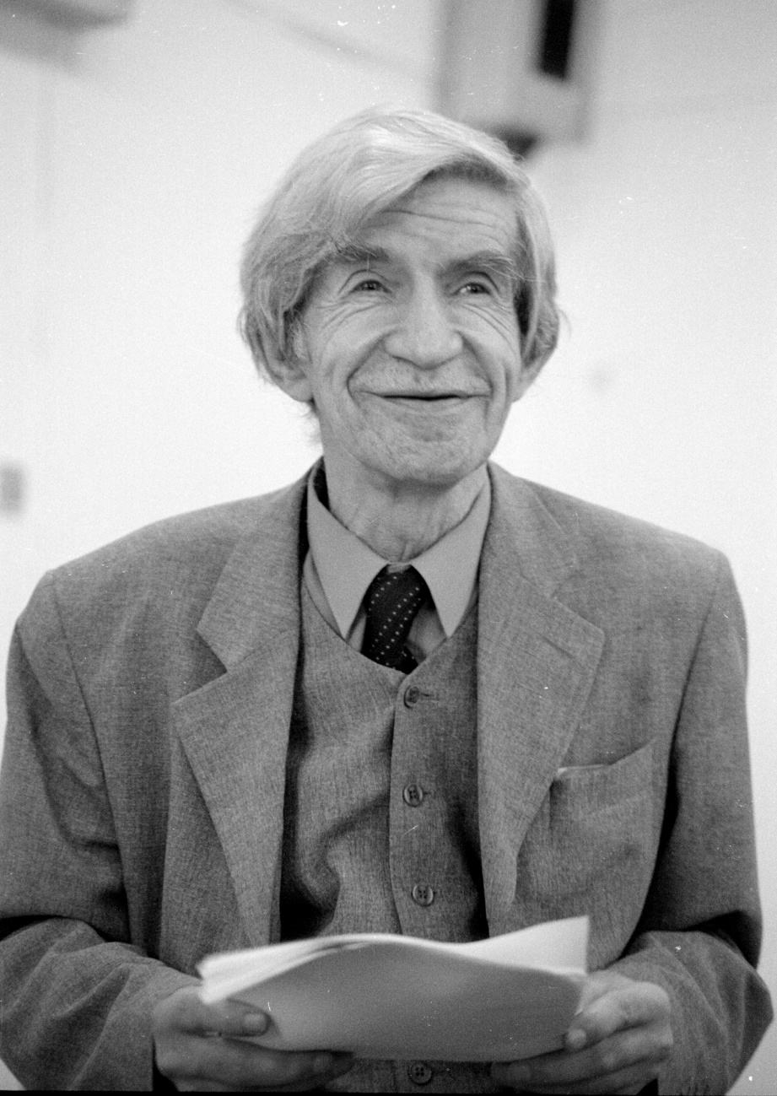
«Функционально грамотный человек — это человек, который способен использовать все постоянно приобретаемые в течение жизни знания, умения и навыки для решения максимально широкого диапазона жизненных задач в различных сферах человеческой деятельности, общения и социальных отношений»
А.А. Леонтьев

Slide 3
Естественно-научная грамотность – это способность человека занимать активную гражданскую позицию по вопросам, связанным с естественными науками, и его готовность интересоваться естественно-научными идеями.
Компетенции
Научно объяснять явления
Интерпретировать данные и использовать научные доказательства для получения выводов
Понимать основные особенности естественно-научного исследования
Компетенции ЕНГ в связке формируются при изучении всех предметов естественно-научного цикла!

Slide 4
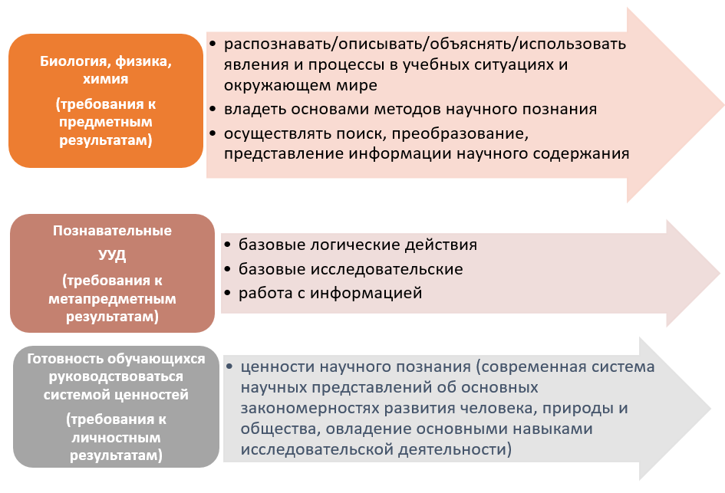
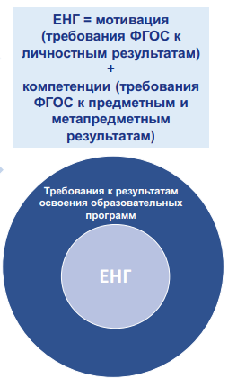
Естественно-научная грамотность и требования ФГОС ООО к результатам освоения основных образовательных программ
Все компетенции ЕНГ полностью пересекаются с требованиями ФГОС ООО к предметным, метапредметным и личностным результатам.

Slide 5
Компетенция: «Научное объяснение явлений»
Умение применять соответствующие естественно-научные знания для объяснения явления
Умение распознавать, использовать и создавать объяснительные модели и представления
Умение делать и научно обосновывать прогнозы о протекании процесса или явления
Умение объяснять принцип действия технического устройства или технологии
В основе развития компетенции «Научное объяснение явлений» лежат знания о научных методах исследования, о приборах и инструментах, используемых в наблюдениях и экспериментальных работах.

Slide 6
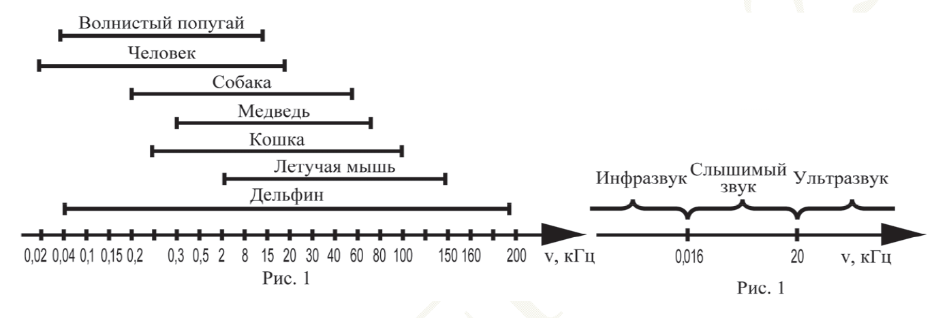
Развитие компетенции: «Научное объяснение явлений»
Задание 1.
Любой звук можно охарактеризовать высотой и силой звучания. Высота звука определяется количеством колебаний звуковой волны и выражается в герцах (Гц). Все, что меньше 0,016 кГц, называют инфразвуком, а свыше 20 кГц – ультразвуком. Как ультразвук, так и инфразвук человеческим ухом не воспринимаются, однако многие животные слышат и общаются в ультразвуковом диапазоне. На рис. 1 представлены диапазоны слышимых звуков для разных животных, а на рис. 2 – диапазоны, приходящиеся на инфразвук, слышимый звук и ультразвук.
Вопрос. В каком звуковом диапазоне, помимо слышимого человеком, способна получать информацию летучая мышь? Многие виды рукокрылых и китообразных способны к эхолокации. На чём построен принцип работы эхолокационной системы, и какие органы животного при этом задействованы? Чем выгоден такой способ ориентации в пространстве? Ответ поясните. В каких ситуациях люди применяют приборы (эхолоты, сонары), работающие по аналогичному принципу? Приведите не менее двух примеров применения человеком таких приборов.

Slide 7
Развитие компетенции: «Научное объяснение явлений»
Задание 1.
ЭЛЕМЕНТЫ ОТВЕТА:
1) ультразвук (от 20 кГц);
2) животное испускает высокочастотные звуки (например, с помощью голосовых связок);
3) эти звуки отражаются от объектов и улавливаются органом слуха данного животного;
4) эхолокация позволяет ориентироваться в пространстве в условиях темноты или низкой освещённости (охотиться, взаимодействовать с другими особями);
5) такие приборы (эхолоты, сонары) используются человеком для исследования и поиска обитателей морей (рыбы во время рыбалки);
6) такие приборы (эхолоты, сонары) используются человеком для определения рельефа дна в водоёмах (подводных объектов, например подводных лодок, затонувших кораблей, батискафов);
7) такие приборы используются человеком при ультразвуковом исследовании внутренних органов человека (УЗИ).

Slide 8
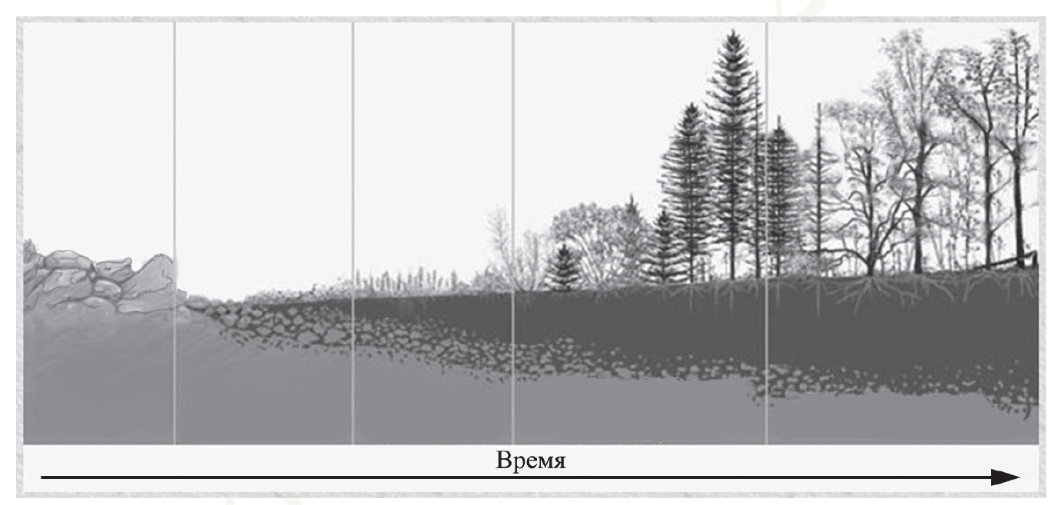
Развитие компетенции: «Научное объяснение явлений»
Задание 2.
На рисунке представлена схема одного из вариантов сукцессий.
Вопрос. Какой вариант сукцессии представлен на рисунке? Ответ поясните, приведите аргументы. Почему именно с лишайников начинается этот вариант сукцессии? За счёт чего изменяется субстрат, на котором обитают лишайники, и к чему это приводит?
Элементы ответа: 1) первичная сукцессия; 2) развитие начинается на безжизненном субстрате, на котором ранее не было почвы (голые камни/скалы, вулканические породы); 3) лишайники не нуждаются в почве, так как получают необходимые вещества при фиксации азота и углекислого газа из атмосферы; 4) субстрат изменяется (образуется почва) из-за разложения отмерших талломов лишайников; 5) при этом лишайники растворяют субстрат за счёт специфических лишайниковых веществ/кислот. З

Slide 9
Компетенция: «Понимание особенностей естественно-научного исследования
Умение распознавать и формулировать цель данного исследования
Умение предлагать или оценивать способ научного исследования данного вопроса
Умение выдвигать объяснительные гипотезы и предлагать способы их проверки
Умение описывать и оценивать способы, которые используют ученые, чтобы обеспечить надежность данных и достоверность объяснений
В основе развития компетенции «Понимание особенностей естественно-научного исследования» лежат знания о структуре естественно-научного исследования.

Slide 10
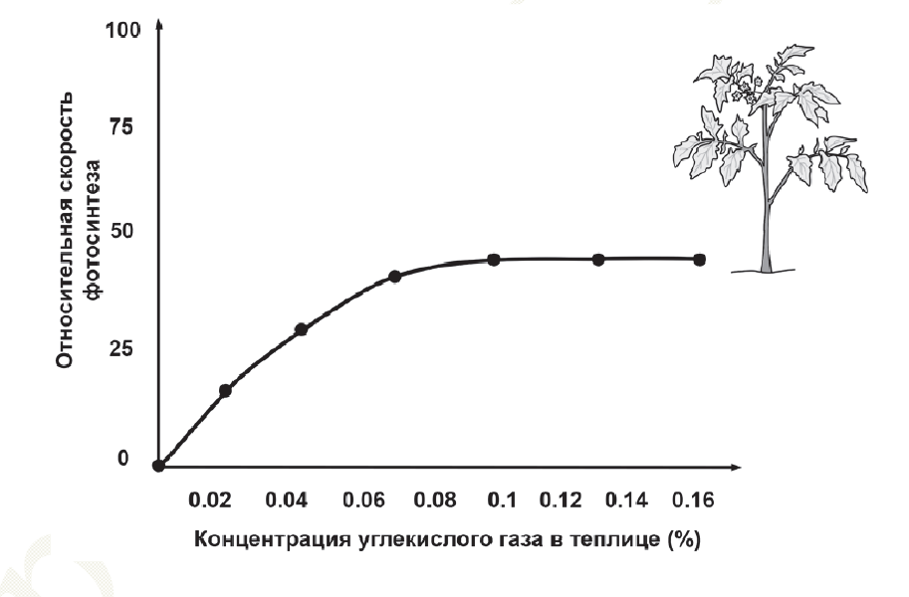
Развитие компетенции: «Понимание особенностей естественно-научного исследования»
Задание 1. Учёный изучал влияние различных экологических факторов на процесс фотосинтеза. Свой эксперимент исследователь проводил в специальной теплице, где были высажены 300 растений томата сорта Шапка Мономаха. В герметичную теплицу с определённой периодичностью закачивался углекислый газ разной концентрации. С помощью датчиков учёный фиксировал показатели скорости фотосинтеза, которые приведены на графике ниже.
Вопрос. Какую нулевую гипотезу* смог сформулировать исследователь перед постановкой эксперимента? Объясните, почему теплица в эксперименте должна быть строго герметичной. Почему результаты эксперимента могут быть недостоверными, если известно, что в теплице было естественное освещение?
* Нулевая гипотеза – принимаемое по умолчанию предположение, что не существует связи между двумя наблюдаемыми событиями, феноменами.
Элементы ответа: 1) нулевая гипотеза – скорость фотосинтеза не зависит от концентрации углекислого газа в атмосфере; 2) герметичная теплица позволяет обеспечивать постоянный газовый состав воздуха (постоянную начальную концентрацию углекислого газа); 3) естественное освещение зависит от погодных условий и может изменяться; 4) фотосинтез – многостадийный биологический процесс, скорость которого зависит от множества факторов; 5) при изменении освещения скорость фотосинтеза может меняться, что не позволяет в явном виде установить зависимость от концентрации углекислого газа.

Slide 11
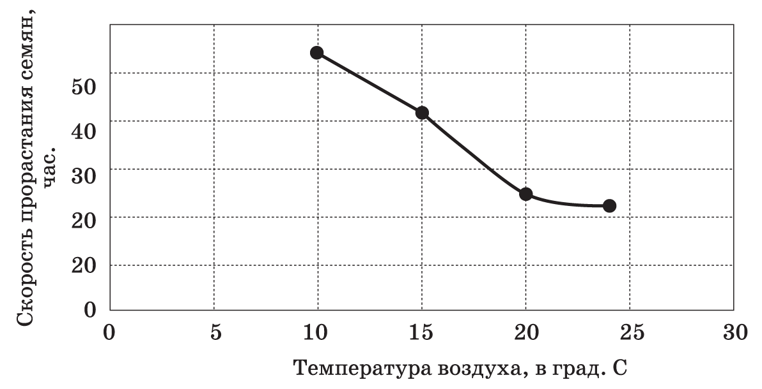
Развитие компетенции: «Понимание особенностей естественно-научного исследования»
Задание 2.
Экспериментатор решил изучить температурный фактор, влияющий на скорость прорастания семян фасоли (Phaseolus vulgaris). Для этого он взял семена от одного растения, поместил в емкости с одинаковым тканевым субстратом, увлажненным равным количеством воды, и расставил в темные шкафы с различной температурой воздуха. Результаты опыта представлены на графике.
Вопрос. Какую нулевую гипотезу смог сформулировать исследователь перед постановкой эксперимента? Почему температура влияет на скорость прорастания семян? Почему освещенность не является обязательным фактором для прорастания семян?
Нулевая гипотеза — принимаемое по умолчанию предположение о том, что не существует связи между двумя наблюдаемыми событиями
Элементы ответа: 1) Нулевая гипотеза – скорость прорастания семян не зависит от температуры. 2) Температура влияет на скорость работы ферментов, которые участвуют в процессах прорастания семян. 3) Зародыш семени содержит запас питательных веществ в семядолях (как у фасоли) или в эндосперме (как у пшеницы), этот запас питательных веществ растворяется в воде, проникшей в семя, расходуется на прорастание. 4) Зародыш при прорастании не использует фотосинтез, поэтому свет не нужен.

Slide 12
Компетенция: «Интерпретация данных и использование научных доказательств для получения выводов»
Умение преобразовывать одну форму представления данных в другую
Умение анализировать, интерпретировать данные и делать соответствующие выводы
Умение распознавать допущения, доказательства и рассуждения в научных текстах
Умение отличать аргументы, которые основаны на научных доказательствах, от аргументов, основанных на других соображениях
Умение оценивать научные аргументы и доказательства из различных источников, например, газет, интернет, журналы
Notes:
Напрямую связана с читательской грамотностью

Slide 13
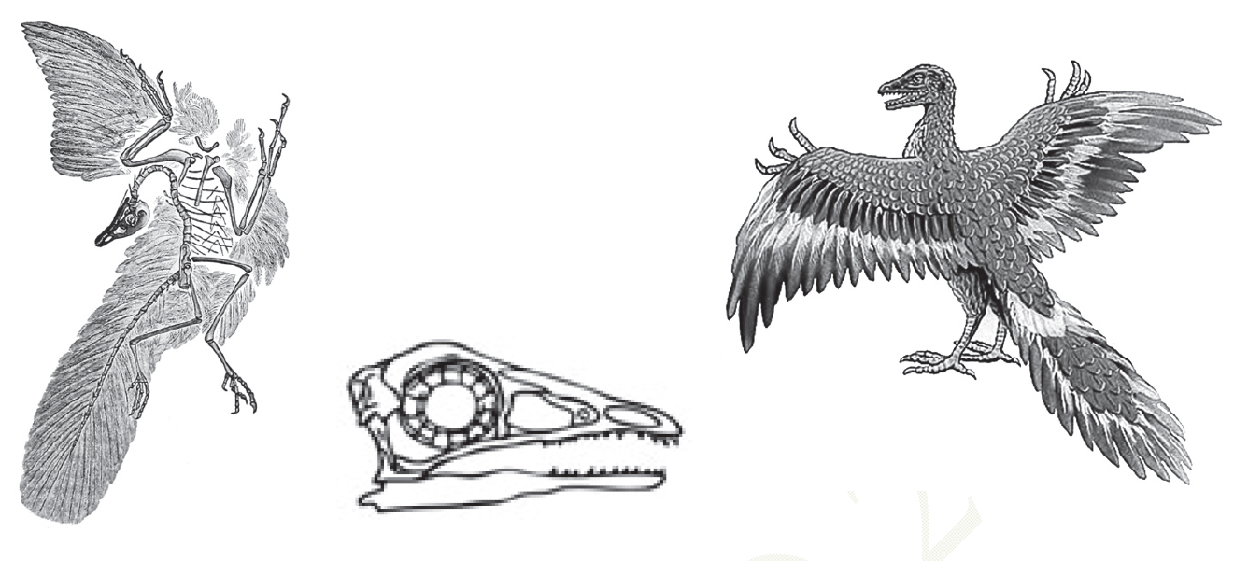
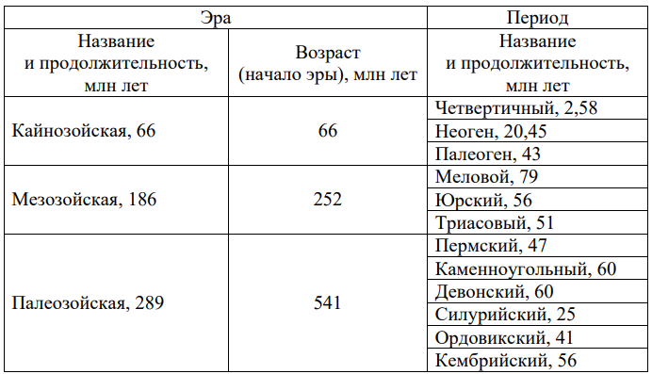
Развитие компетенции: «Интерпретация данных и использование научных доказательств для получения выводов»
Задание 1.
На рисунках изображены скелет с отпечатком перьев и реконструкция археоптерикса, обитавшего на Земле 150–147 млн лет назад.
Вопрос. Используя фрагмент «Геохронологической таблицы», определите, в какой эре и каком периоде обитало это животное. Это животное иногда относят к птицам, но оно имело некоторые признаки, нехарактерные для современных птиц. Перечислите те из них, которые видны на рисунках (не менее трёх признаков). Для организмов какого современного класса характерны перечисленные признаки?
ГЕОХРОНОЛОГИЧЕСКАЯ ТАБЛИЦА
Элементы ответа: 1) эра мезозойская, период юрский (должны быть указаны и эра, и период); от современных птиц археоптерикса отличает: 2) наличие челюстей с зубами; 3) наличие длинного хвоста из позвонков; 4) наличие развитых пальцев с когтями на передних конечностях; 5) признаки характерны для класса Пресмыкающиеся.

Slide 14
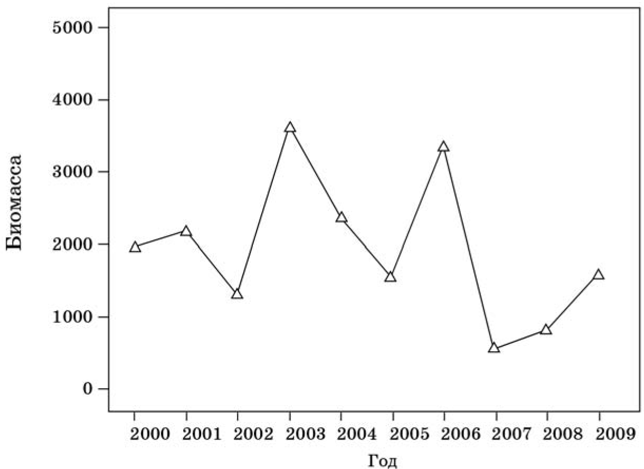
Развитие компетенции: «Интерпретация данных и использование научных доказательств для получения выводов»
Задание 2.
Проанализируйте график «Биомасса насекомых, перемещающихся на высоте более 200 метров».
Вопрос. Выберите утверждения, которые можно сформулировать на основании анализа представленных данных.
Суммарная биомасса насекомых, перемещающихся на высоте более чем 200 метров
наблюдалась в наибольших показателях в 2006 году
2) меньше на 3000 единиц в 2007 году в сравнении с 2003 годом
3) больше на 3000 единиц в 2006 году в сравнении с 2007 годом
4) зависит от влажности воздуха и скорости движения воздуха
5) характерна для популяционных волн насекомых Запишите в ответе цифры, под которыми указаны выбранные утверждения.
Ответ: 2,3

Slide 15
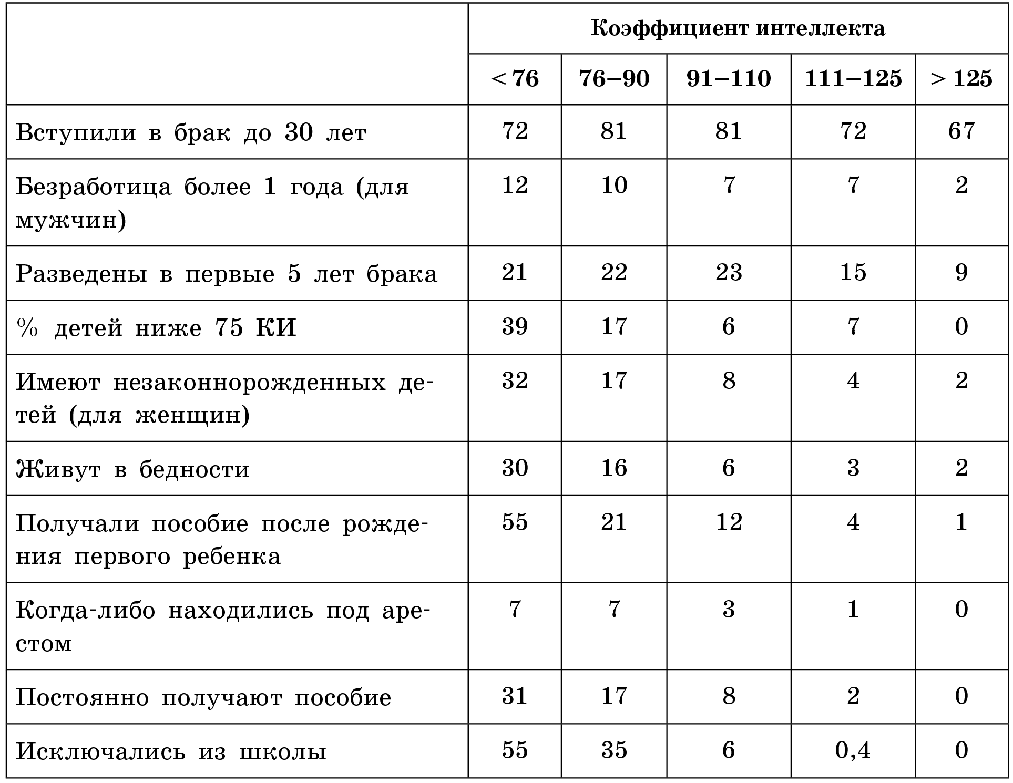
Развитие компетенции: «Интерпретация данных и использование научных доказательств для получения выводов»
Задание 3.
Проанализируйте таблицу «Коэффициент интеллекта».
Выберите все утверждения, которые можно сформулировать на основании анализа представленных данных.
Запишите в ответе цифры, под которыми указаны выбранные утверждения.
1) Люди, когда-либо исключавшиеся из школы, не достигали уровня развития интеллекта выше 125 баллов.
2) В первые 5 лет брака чаще всего разводятся люди с более низким уровнем интеллекта.
3) Постоянное получение пособий и заключение под арест не позволяют большинству людей достичь высокого коэффициента интеллектуальности.
4) Больше всего людей, имеющих интеллект в диапазоне 76–110 баллов, было среди тех, кто получал пособие на ребенка.
5) Исключение из школы не влияет на развитие интеллекта.

Slide 16





Полезные ссылки:
Материалы по естественнонаучной грамотности:
http://www.centeroko.ru/pisa18/pisa2018_sl.html
Открытый банк заданий ФИПИ по естественнонаучной грамотности:
http://fipi.ru/otkrytyy-bank-zadaniy-dlya-otsenki-yestestvennonauchnoygramotnosti
РЭШ. Электронный банк заданий для оценки функциональной грамотности:
https://resh.edu.ru/
Сдам ГИА. Решу ВПР:
https://vpr.sdamgia.ru/

Slide 17
СПАСИБО ЗА ВНИМАНИЕ!

